Slide 1
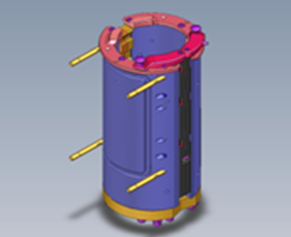
Bedeutend verkürzte Umrüstzeiten
Bottle Switch™ Universal – Pack 2
NUTZEN UND VORTEILE
BESCHREIBUNG
Leistungsvermögen: 50% weniger Ausfallzeiten
mit nur einem Bediener
Kostenoptimierung: weniger Ausfallzeiten bedeutet eine bessere
Gesamtkostenrechnung (TCO)
Sicherheit: halbautomatisches System mit
weniger Handarbeit
Einfach und ergonomisch: Arbeiten ohne Werkzeug und einfache Erreichbarkeit der Teile
Sidel's patentierter Bottle Switch™ verbessert die Flexibilität der Blasformanlagen durch kürzere Formumrüstzeiten auf weniger als eine Minute, wodurch die Stehzeit um die Hälfte reduziert wird. Diese halbautomatische Lösung ist für die Bediener einfach und ohne Werkzeug umzusetzen.
Bottle Switch™ ist in 5 verschiedenen Packs erhältlich, und passt sich so den jeweiligen Kundenbedürfnissen an.
Dieser Pack 2 enthält die Formgehäuse-Umrüstung
Umrüstzeit | Ohne Bottle Switch | Mit Pack 2 Bottle Switch
Erforderliche Zeit pro Station (Sek.) | 221 | 123
Erforderliche Zeit pro Station (Min. und Sek.) | 3 Min. 41 Sek. | 2 Min. 03 Sek.
Beispiel für eine SBO 20 (Min. und Sek.) | 73 Min. 40 Sek. | 41 Min
Zeitgewinn in Min. gegenüber dem Standard |  | 32 Min. 40 Sek.
Benötigte Mitarbeiterzahl | 2 | 1
Nutzen: Flexibilität
Ausstattung: Universal Blasmaschinen (MM GM TM), Für die HR-Maschinen ist eine Anfrage erforderlich
Katalog-Code: 1003P2

